Slide 1
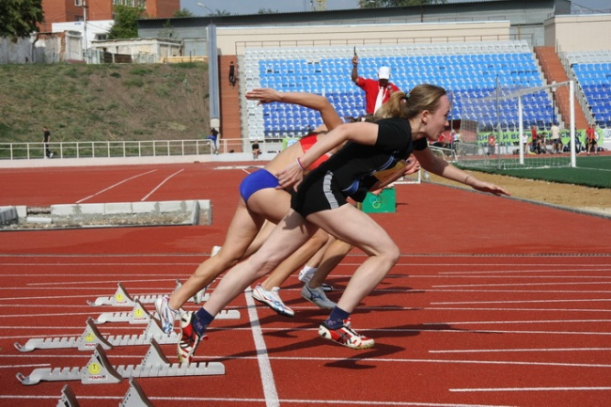
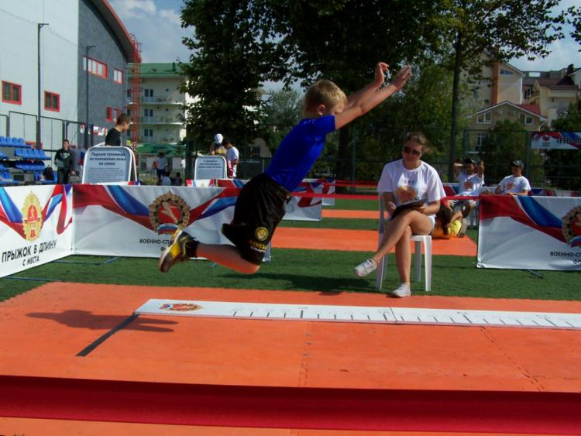
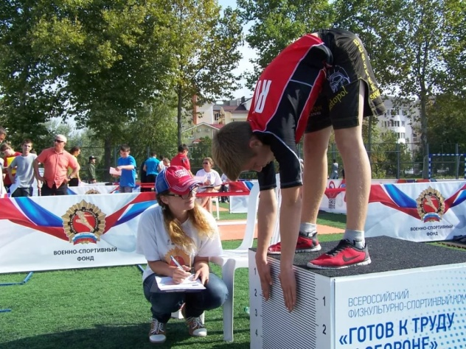
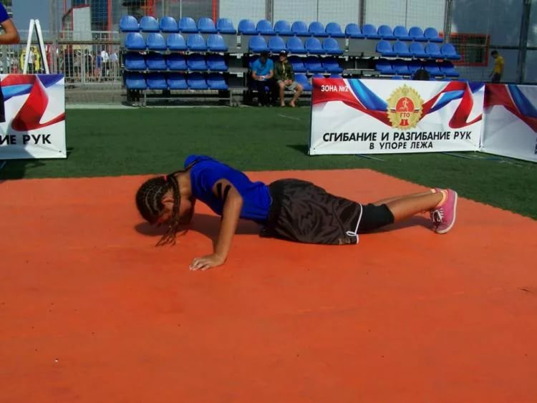
Нормы ГТО
и
что это такое
Выполнила
Воспитатель гр.№4
Смолякова И.Н.

Slide 2
Все победы начинаются с победы над собой.
( Конфуций)
Без здоровья невозможно и счастье.
( Белинский В. Г.)
Блаженство тела состоит в здоровье, а блаженство ума — в знании. (Фалес)
Гимнастика, физические упражнения, ходьба должны прочно войти в повседневный быт каждого, кто хочет сохранить работоспособность, здоровье, полноценную и радостную жизнь.
(Гиппократ)

Slide 3
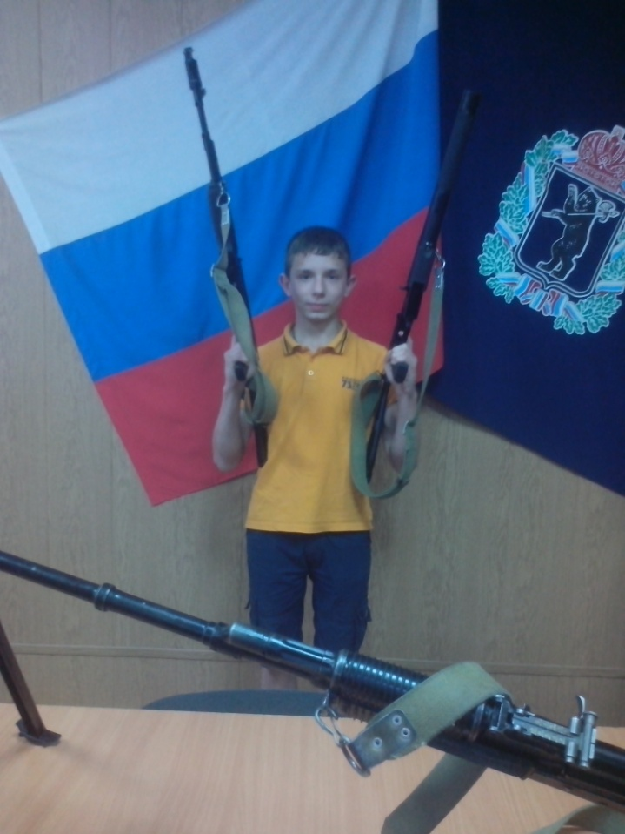
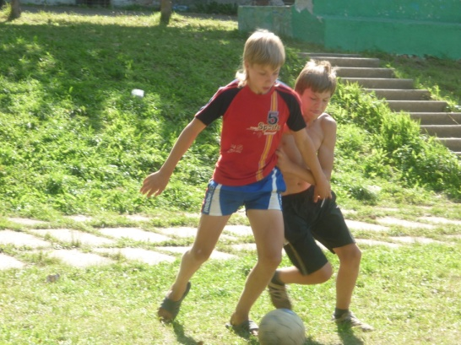
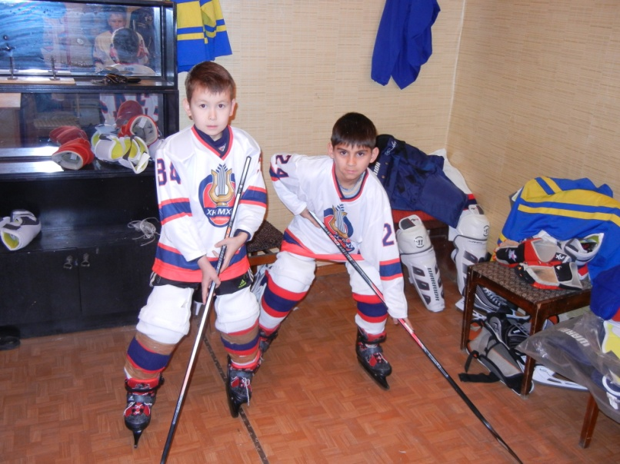

Slide 5
Труд: - результат деятельности, работы, произведение, - работа, занятие, - целесообразная деятельность человека, направленная на создание с помощью орудий производства материальных и духовных ценностей.
Оборона: - система оборонительных сооружений, - совокупность средств, необходимых для отпора
врагу, - вид боевых действий, применяемых с целью сорвать или отразить наступление противника, удержать свои позиции и подготовить переход к наступлению.

Slide 6
Целеустремленность
Дисциплинированность
Уверенность
Инициативность
Самостоятельность
Смелость
Настойчивость
Решительность
Самообладание
Стойкость
Упорство

Slide 8
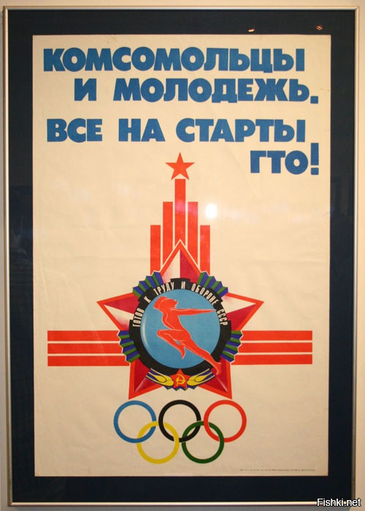

Slide 16
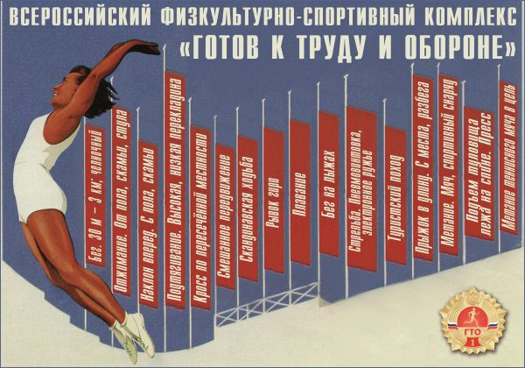

Slide 21
СПАСИБО ЗА ВНИМАНИЕ

